Slide 1





















BQS(W)45KW矿用潜水排沙电泵
Kuangan001

Slide 2
1
BQS(W)45KW矿用潜水排沙电泵介绍
目 录
2
BQS(W)45KW矿用潜水排沙电泵参数
3
BQS(W)45KW矿用潜水排沙电泵特点
4
BQS(W)45KW矿用潜水排沙电泵用途

Slide 3
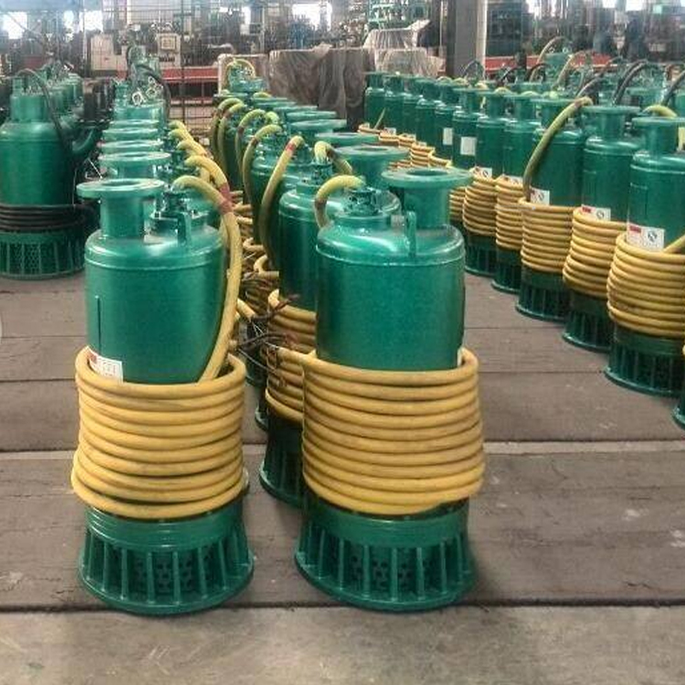
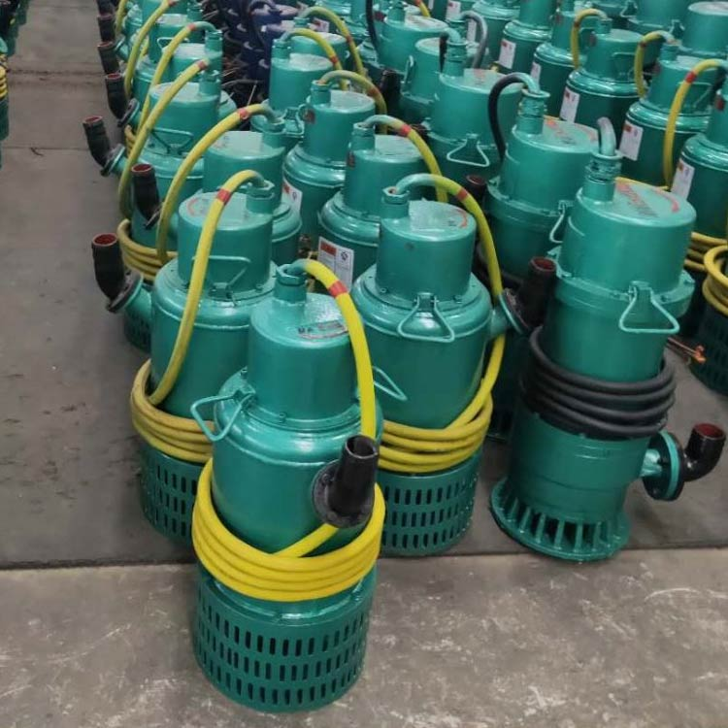
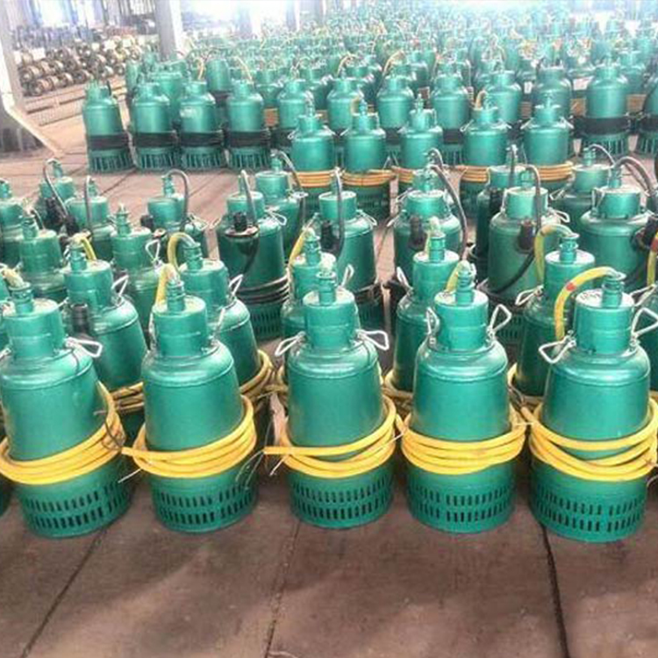
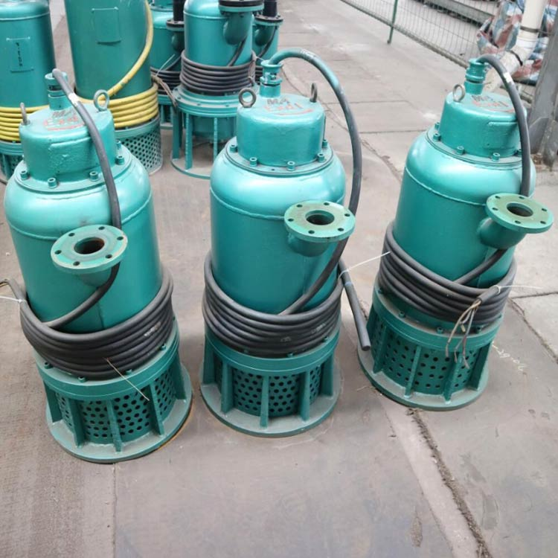
BQS(W)45KW矿用潜水排沙电泵
电泵
排沙
潜水
矿用
Notes:
使用方法：
【更改文字】：将标题框及正文框中的文字可直接改为您所需文字
【更改图片】：点中图片》绘图工具》格式》填充》图片》选择您需要展示的图片
【增加减少图片】：直接复制粘贴图片来增加图片数，复制后更改方法见【更改图片】
【更改图片色彩】：点中图片》图片工具》格式》色彩（重新着色）》选择您喜欢的色彩

Slide 4
BQS(W)45KW矿用潜水排沙电泵介绍
BQS(W)45KW矿用潜水排沙电泵，是泵和电动机组合一体的电力排灌设备，外型美观，结构简单，密封性能好，性能稳定，寿命长，安装使用方便，且可以长期在水下连续作业，被广泛用于煤矿立井、斜井及井底散煤泥地自动化排水。内装式电泵，水由电动机夹层中流过，肆零零捌捌陆零伍叁柒，有效的延长了电泵的使用寿命；

Slide 5
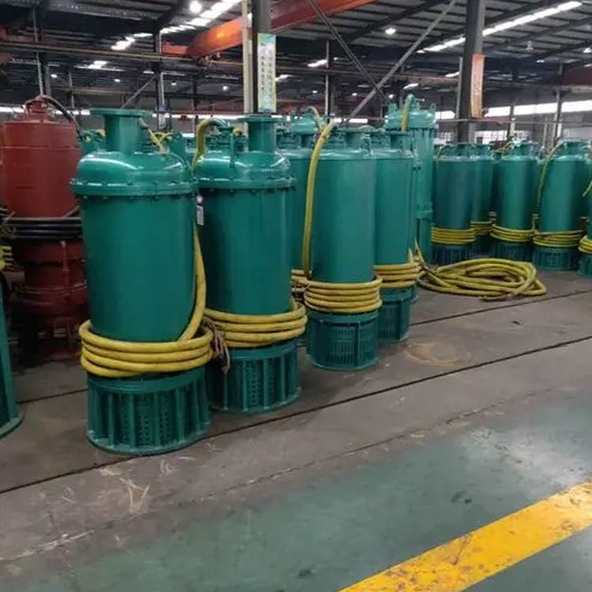
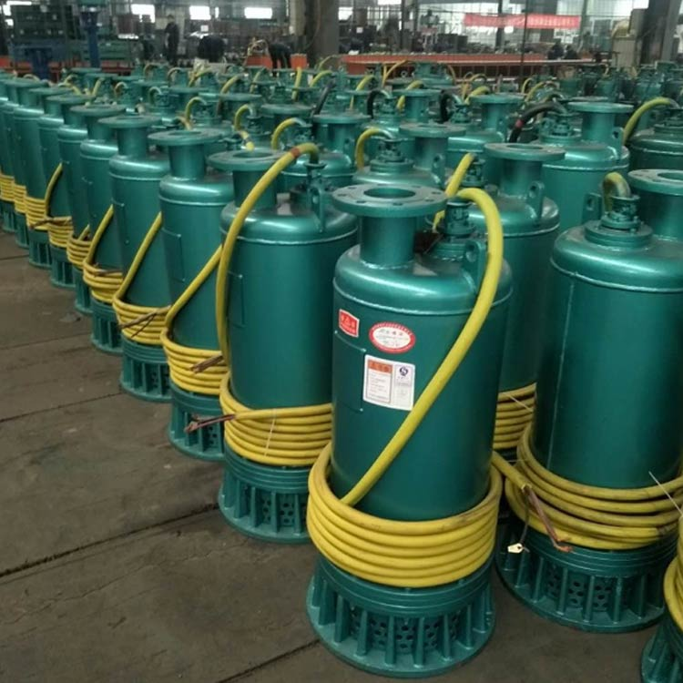
BQS(W)45KW矿用潜水排沙电泵

Slide 6
BQS(W)45KW矿用潜水排沙电泵参数
型号 流量m3/h 杨程m 功率kW 电压V 电流A 额定转速r/min 电泵效率% 通过颗粒zui大直径mm
50-200/3-45/N 50 200 75 380或660或1140 139.2或80.37 3000 40.5 10
70-150/3-75/N 70 150 75 380或660或1140 139.2或80.37 3000 42 10
80-130/3-75/N 80 130 75 380或660或1140 139.2或80.37 3000 42.8 10
110-100/3-75/N 110 100 75 380或660或1140 139.2或80.37 3000 45.5 10
01
02
03

Slide 7
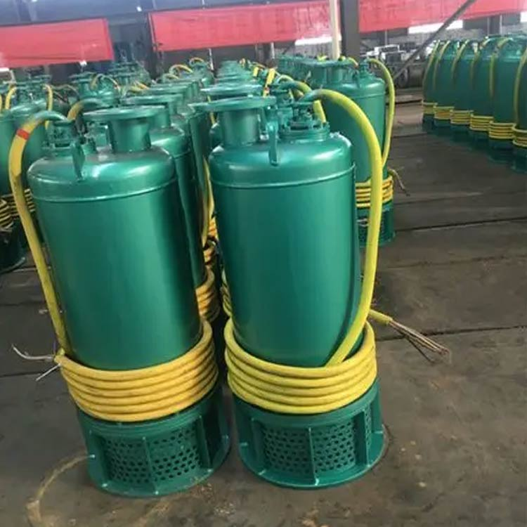
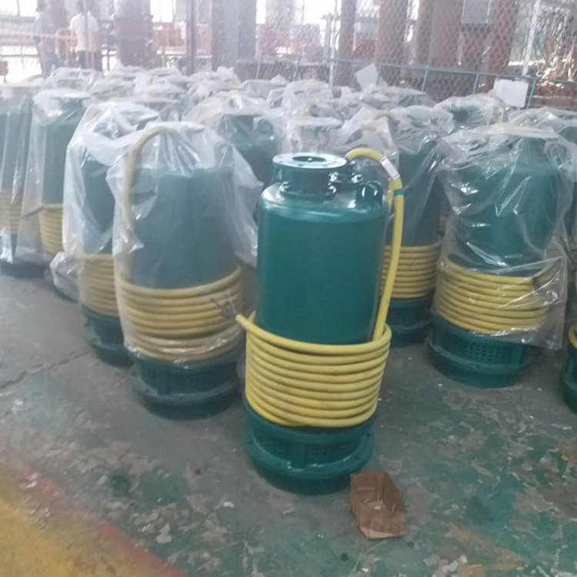
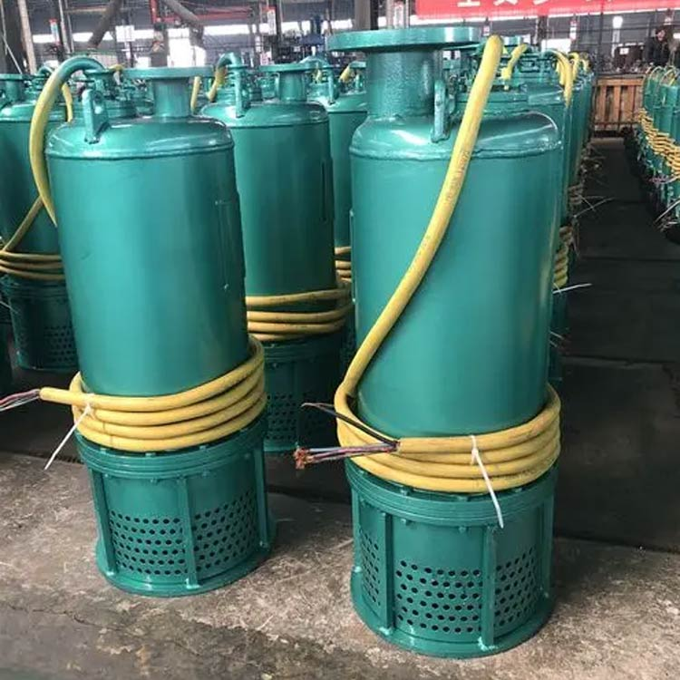
BQS(W)45KW矿用潜水排沙电泵
Notes:
使用方法：
【更改文字】：将标题框及正文框中的文字可直接改为您所需文字
【更改图片】：点中图片》绘图工具》格式》填充》图片》选择您需要展示的图片
【增加减少图片】：直接复制粘贴图片来增加图片数，复制后更改方法见【更改图片】
【更改图片色彩】：点中图片》图片工具》格式》色彩（重新着色）》选择您喜欢的色彩

Slide 8
BQS(W)45KW矿用潜水排沙电泵特点
02
04
01
外装式电泵，叶轮采用双流道大过流结构。
03
并且有体积小，重量轻，携带方便的特点。
内装式电泵，水由电动机夹层中流过，有效的延长了电泵的使用寿命长
运行平稳，排污能力强，防缠绕，无堵塞现象。
Notes:
使用方法：
【更改文字】：将标题框及正文框中的文字可直接改为您所需文字
【更改图片】：点中图片》绘图工具》格式》填充》图片》选择您需要展示的图片
【增加减少图片】：直接复制粘贴图片来增加图片数，复制后更改方法见【更改图片】
【更改图片色彩】：点中图片》图片工具》格式》色彩（重新着色）》选择您喜欢的色彩

Slide 9
BQS(W)45KW矿用潜水排沙电泵用途
含有甲烷或煤尘爆炸危险的煤矿井下采掘工作面排水
煤矿立井、斜井施工排水
矿井无水仓井底主排水
主井井底散煤仓自动排水
山东矿安机电有限公司
老塘、无人区涌水自动排水
煤矿井下含有煤尘、泥沙等较小固体颗粒的地下水排放
清水仓排水
救灾抢险排水
城市环境系统中污水排放处理

Slide 10


THANK YOU

